Slide 1
INTERNET
Vypracovala: Mgr. Hana Toflová
Dne: 8.12.2012
ICT2/1/3/18

Slide 2
INTERNET
Internet je celosvětový systém navzájem propojených počítačových sítí, ve kterých mezi sebou počítače komunikují.
Společným cílem všech lidí využívajících Internet je bezproblémová komunikace .

Slide 3
INTERNET
Nejznámější službou poskytovanou v rámci Internetu je WWW. (kombinace textu, grafiky a multimédií propojených hypertextovými odkazy).
e-mail (elektronická pošta) avšak nalezneme v něm i desítky dalších.
Internet jsou volně propojené počítačové sítě.

Slide 4
Internetový vyhledávač
Nejznámějšími službami, které pracují s odkazy jsou:
Internetový vyhledávač – automatizovaný systém pro hledání zadaných slov. Například:
  Google
  Seznam.cz
  Centrum.cz

Slide 5
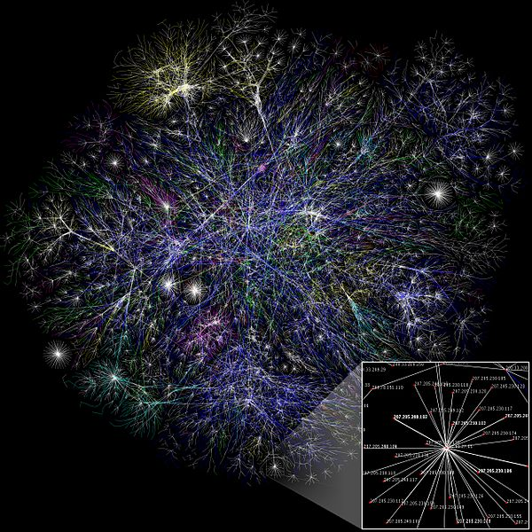
Grafické znázornění části Internetu
http://cs.wikipedia.org/wiki/Soubor:Internet_map_1024.jpg, staženo: 5.10.2012
Autor | The Opte Project

Slide 6
Sociální sítě
Sociální sítě se stávají novým komunikačním kanálem. Pomocí sociálních sítí se prostřednictvím Internetu sdružují lidé, kteří by se jinak fyzicky nemohli setkat.
O popularitě sociálních sítí svědčí, že se do nich připojuje stále více uživatelů.

Slide 7
Sociální sítě
Účel sociálních sítí slouží k informacím a k zábavě, jiné pomáhají hledat práci.
Známé sociální sítě jsou například:
Facebook
Google+
Twitter
Lidé.cz

Slide 8
Doporučení:
http://cs.wikipedia.org
Wikipedie je mnohojazyčná internetová encyklopedie vytvářená svými čtenáři. Česká Wikipedie existuje od roku 2002.
Nyní má již 252 990 článků.

Slide 9
Úkoly:
1. Připoj se a zjisti zajímavost o Radosticích.
www.radostice.cz
2. Otevři stránky školy www.zs.radostice.cz a pročti si Almanach školy.
3. Vyber si nějakého živočicha a zjisti si několik zajímavosti na téma největší, nejmenší, nejrychlejší atd.

